Slide 1
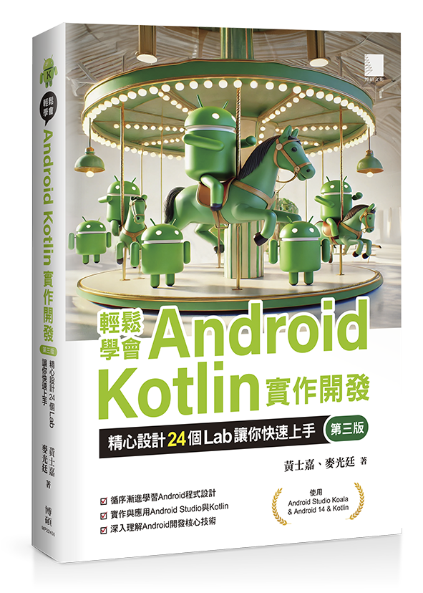

輕鬆學會
Android Kotlin實作開發：精心設計24個Lab
讓你快速上手(第三版)
江家頡
博碩文化出版發行

Slide 2
第二章 介面設計與元件佈局
2.1 版面配置
2.2 實戰演練：猜拳遊戲介面設計

Slide 3
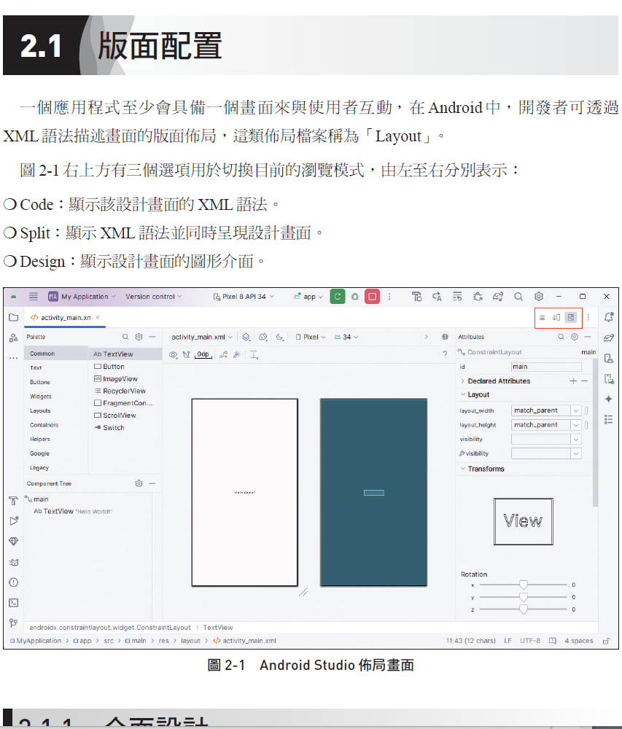
2.1 版面配置

Slide 4
2.1 版面配置

Slide 5
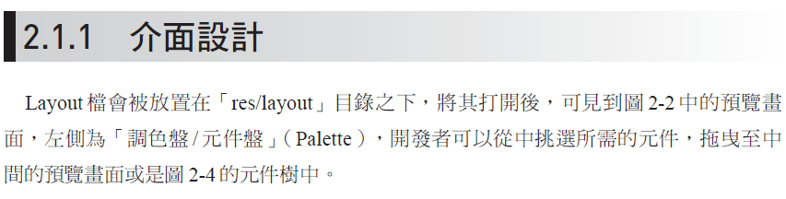
2.1 版面配置

Slide 6
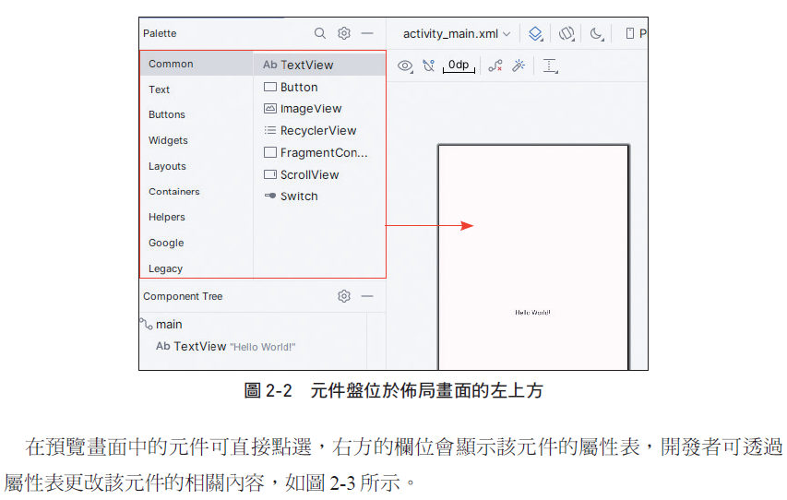
2.1 版面配置

Slide 7
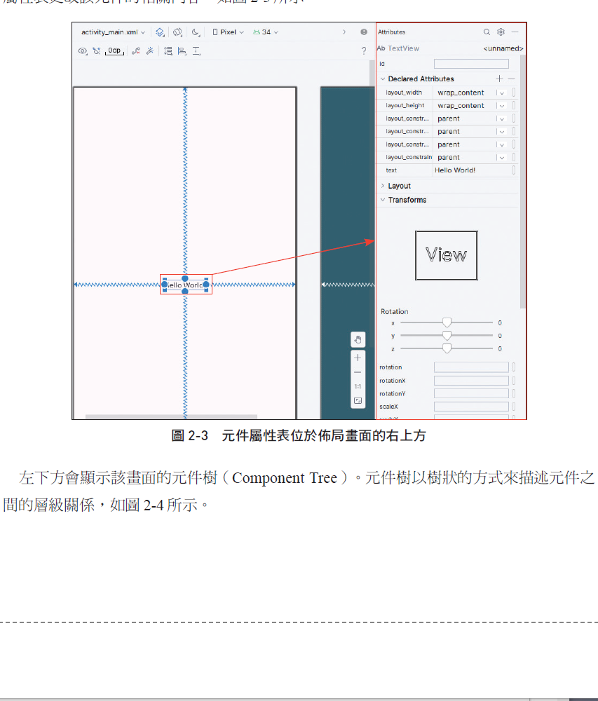
2.1 版面配置

Slide 8
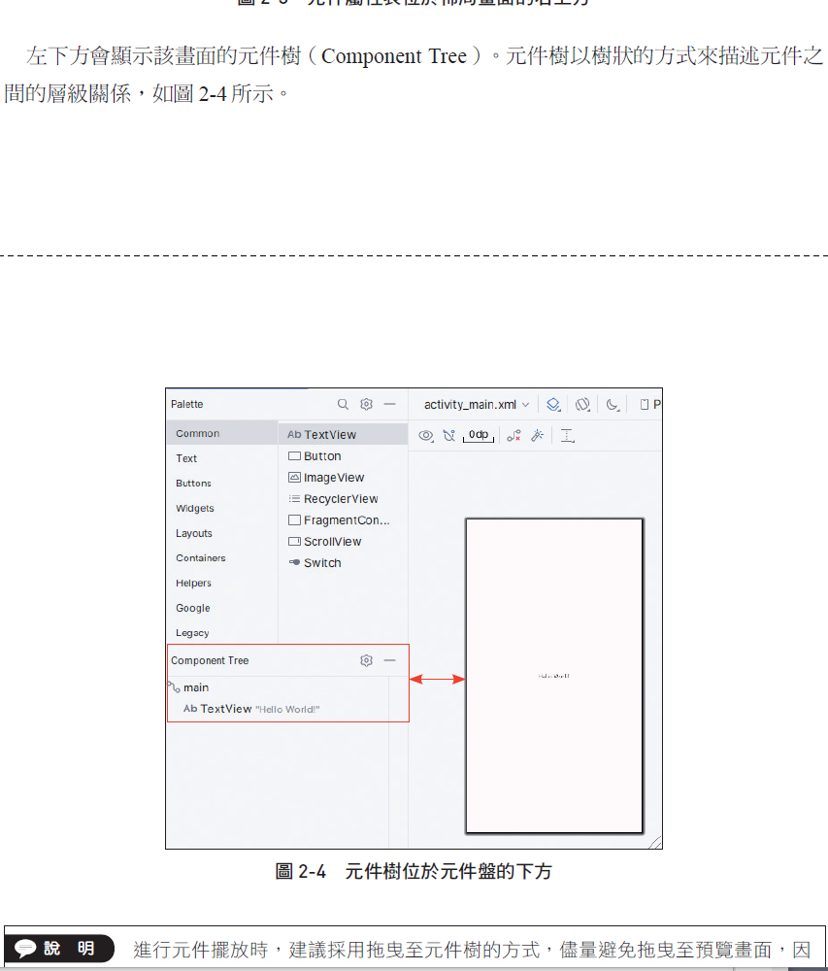
2.1 版面配置

Slide 9
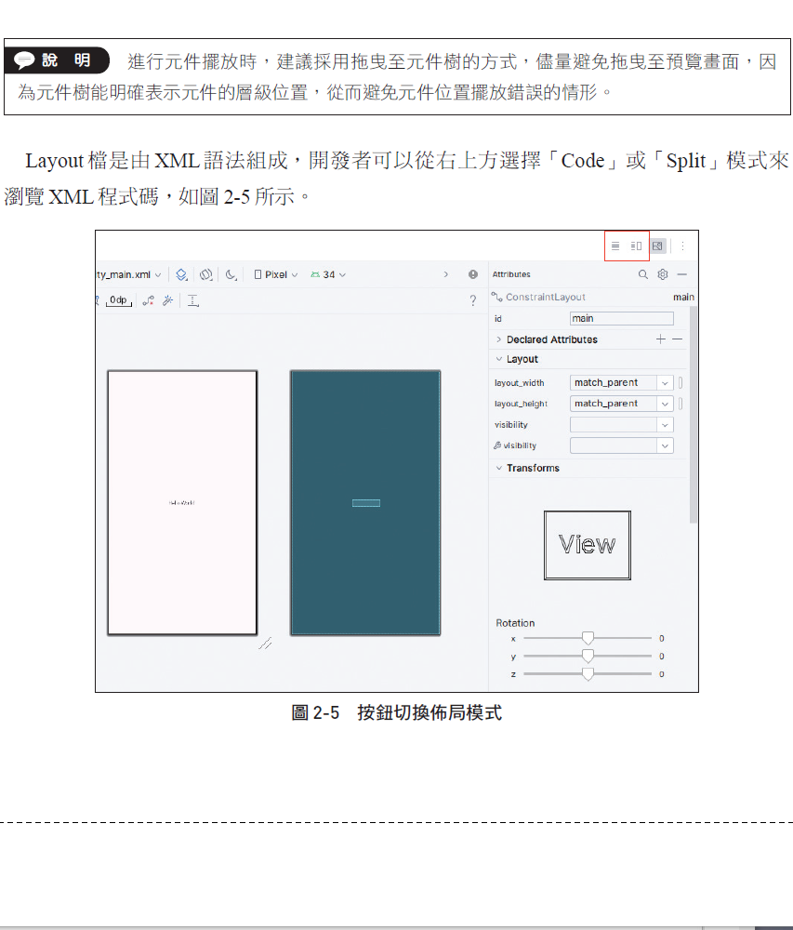
2.1 版面配置

Slide 10
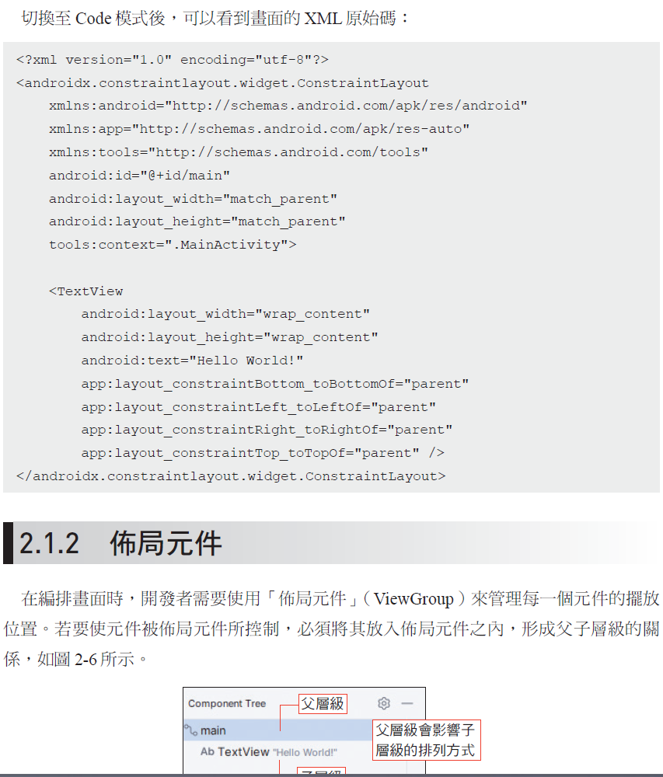
2.1 版面配置

Slide 11
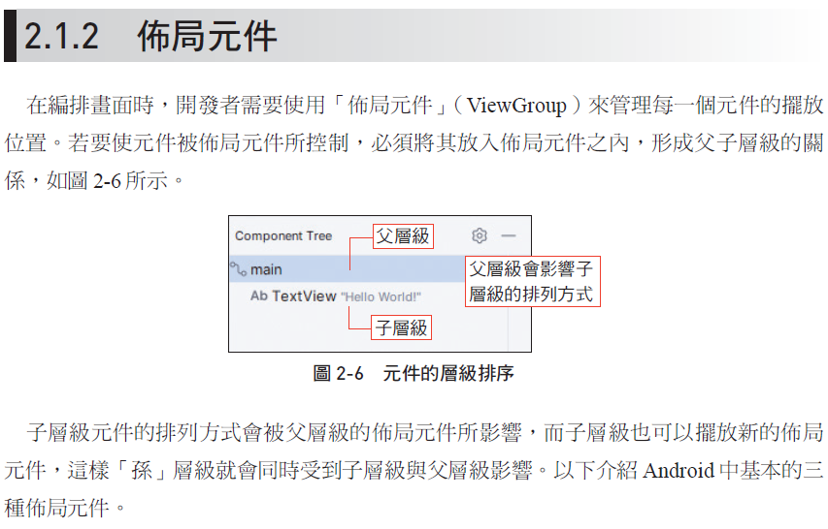
2.1 版面配置

Slide 12
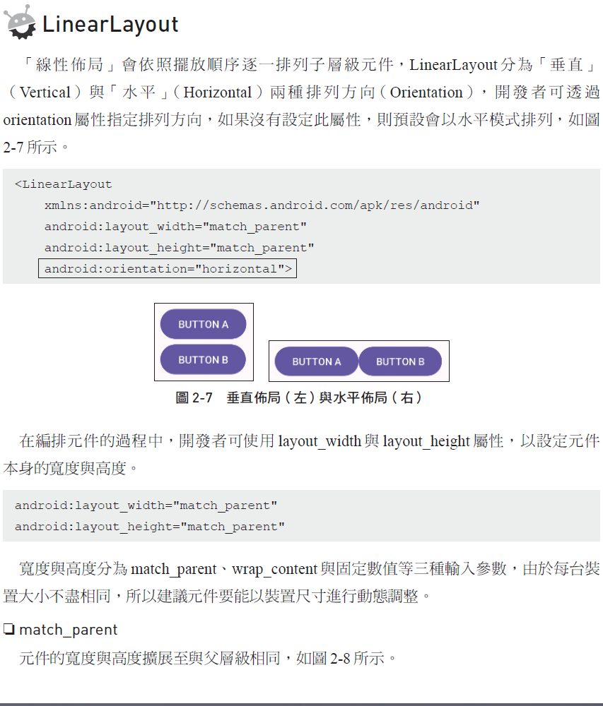
2.1 版面配置

Slide 13
2.1 版面配置

Slide 14
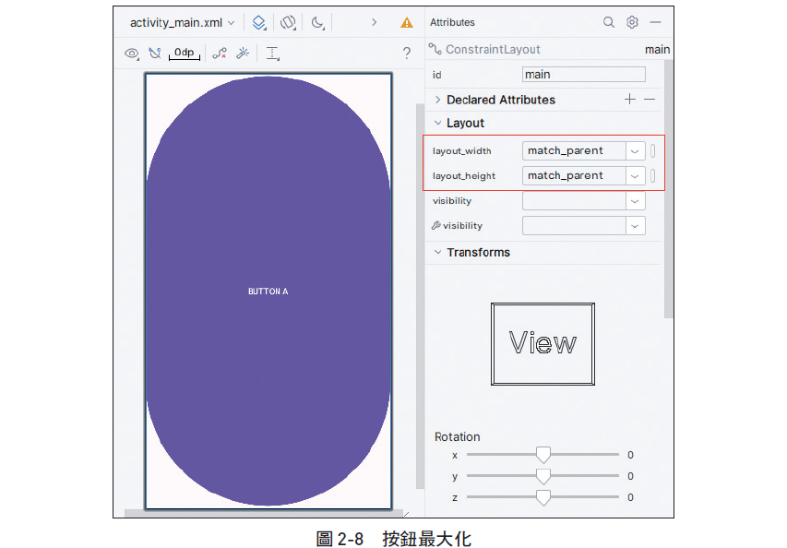
2.1 版面配置

Slide 15
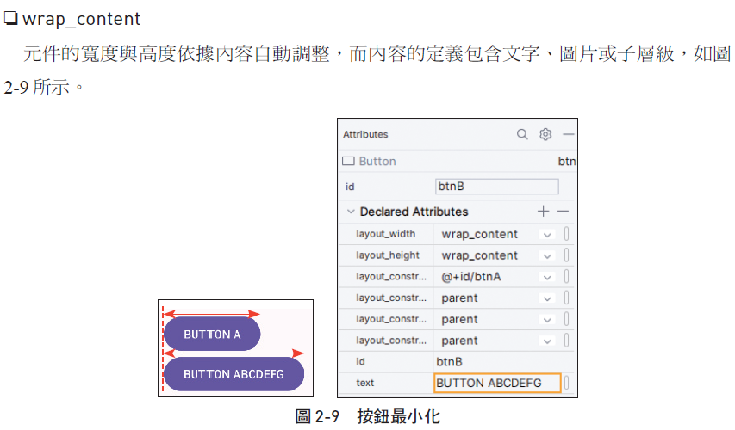
2.1 版面配置

Slide 16
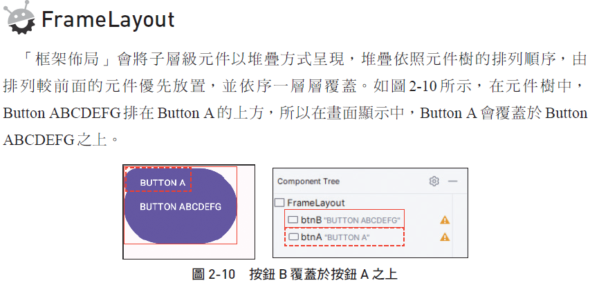
2.1 版面配置

Slide 17
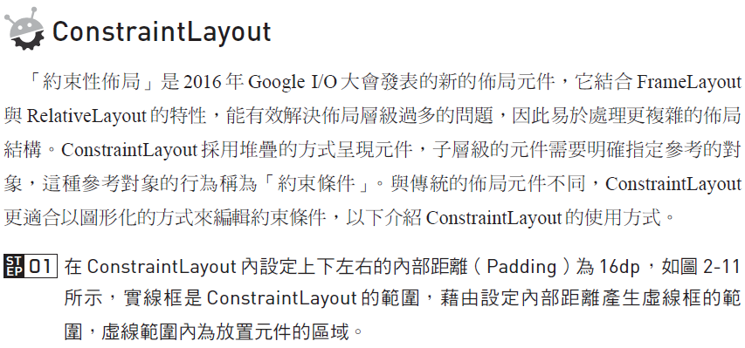
2.1 版面配置

Slide 18
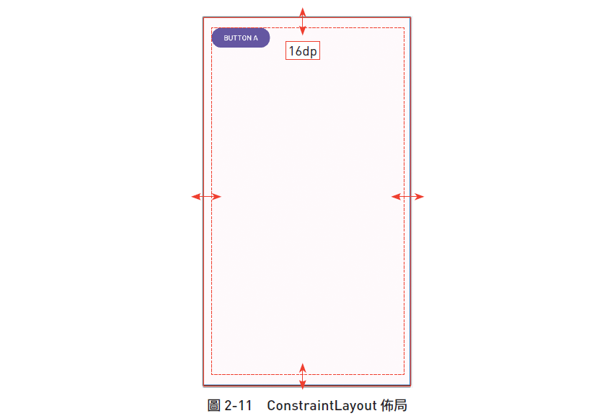
2.1 版面配置

Slide 19
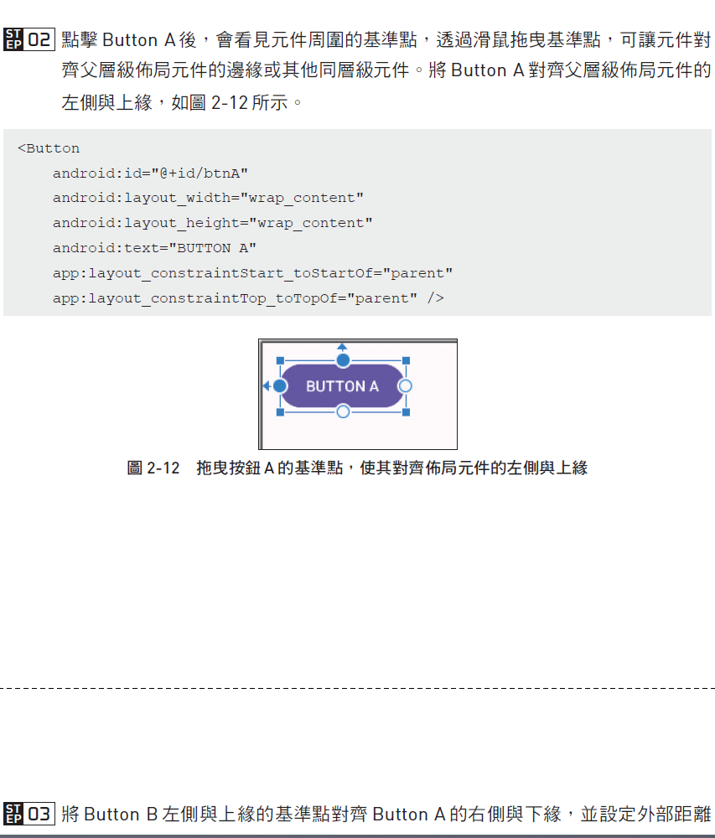
2.1 版面配置

Slide 20
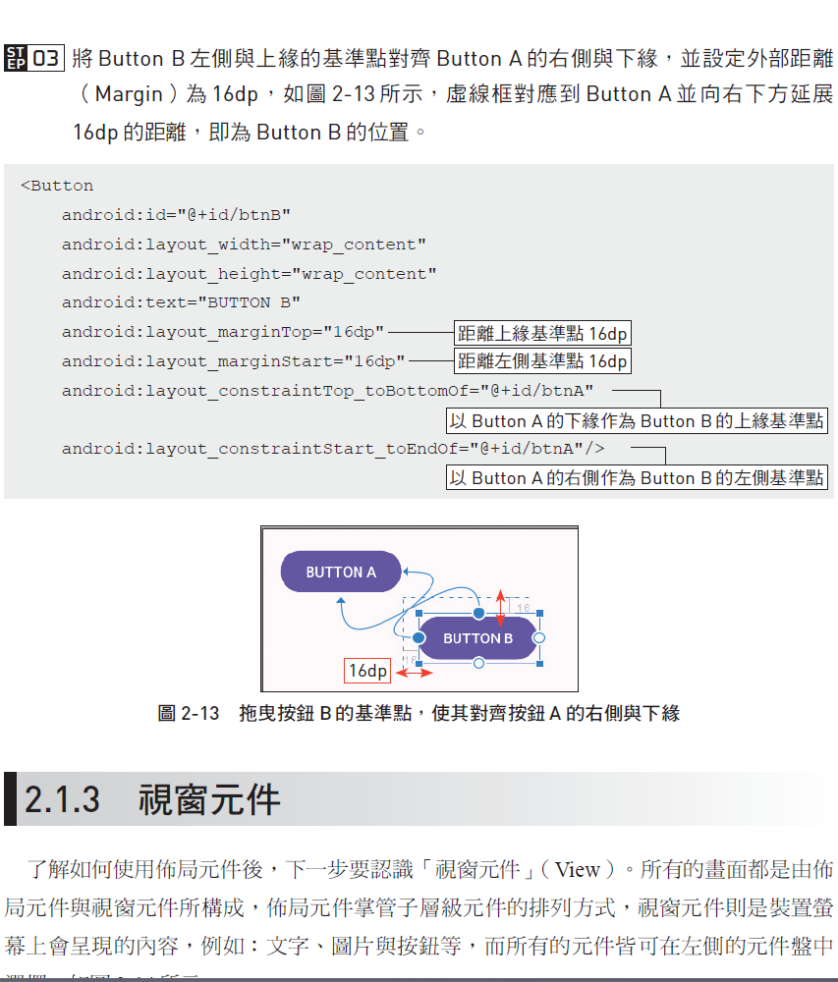
2.1 版面配置

Slide 21
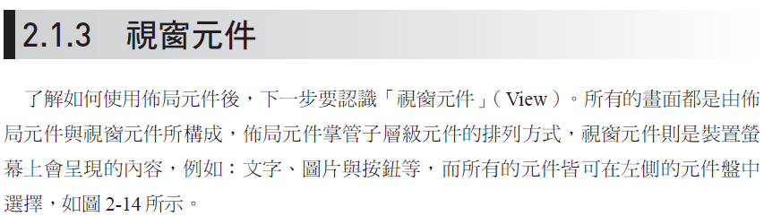
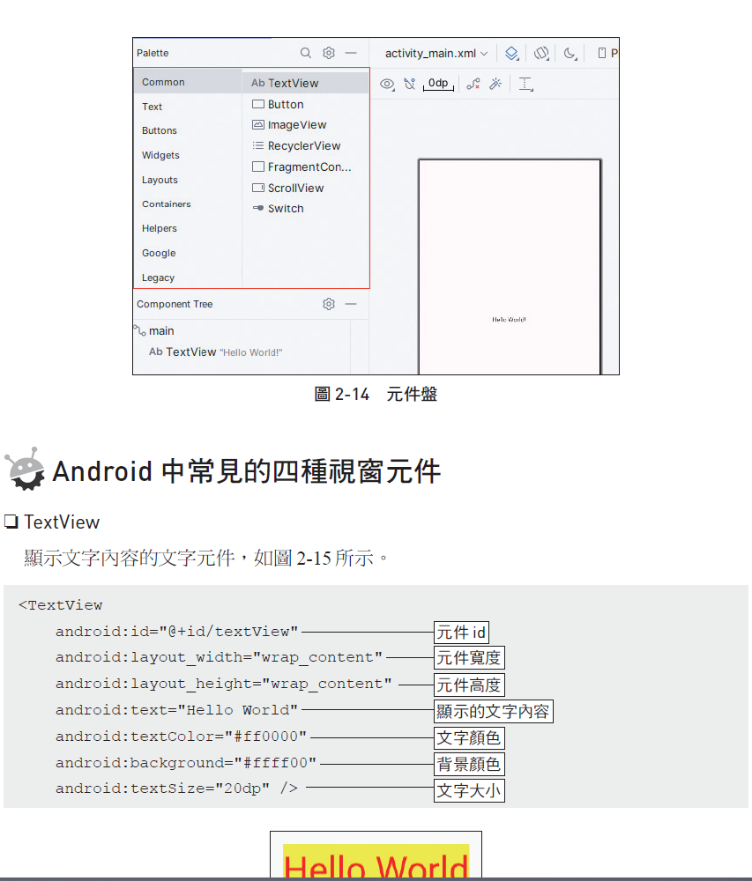
2.1 版面配置

Slide 22
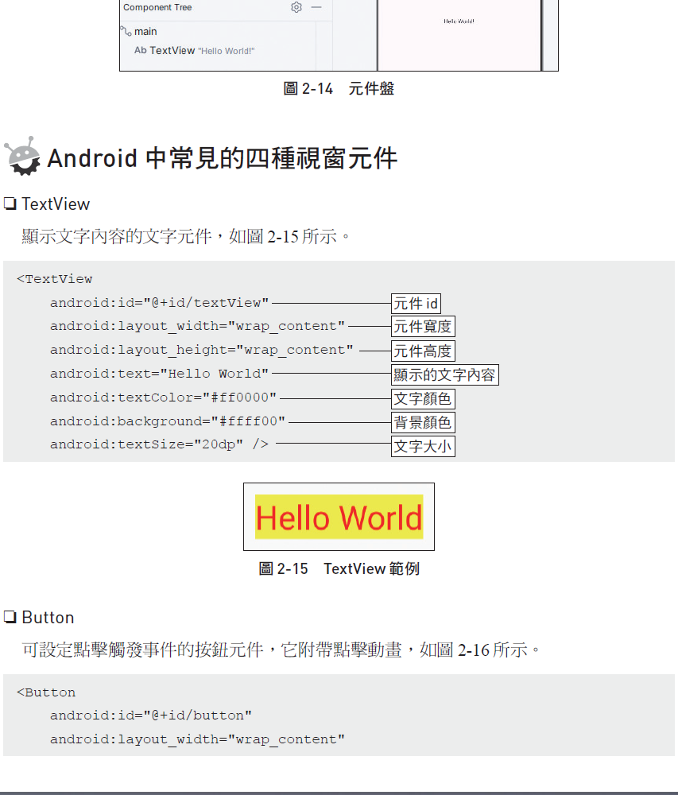
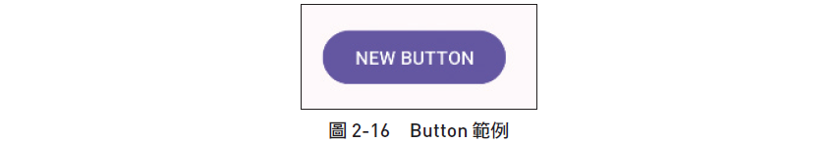
2.1 版面配置

Slide 23
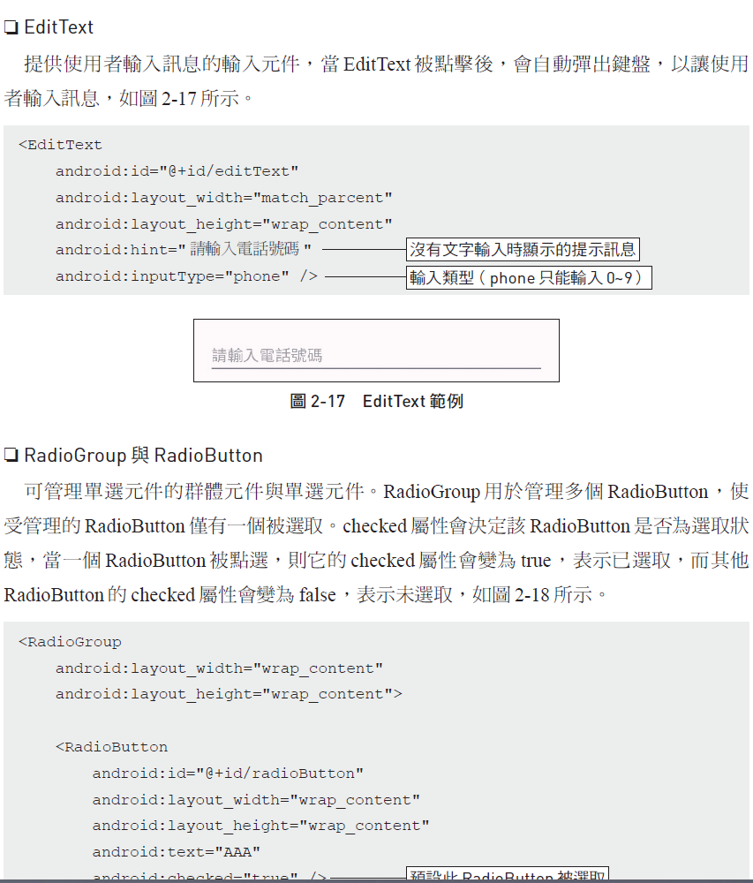
2.1 版面配置

Slide 24
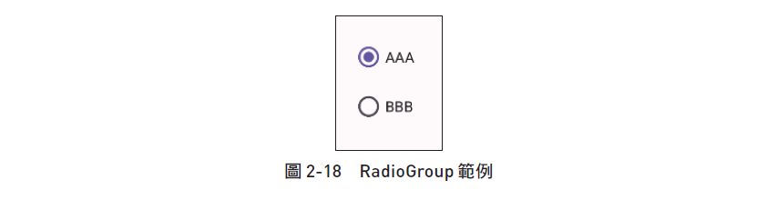
2.1 版面配置

Slide 25
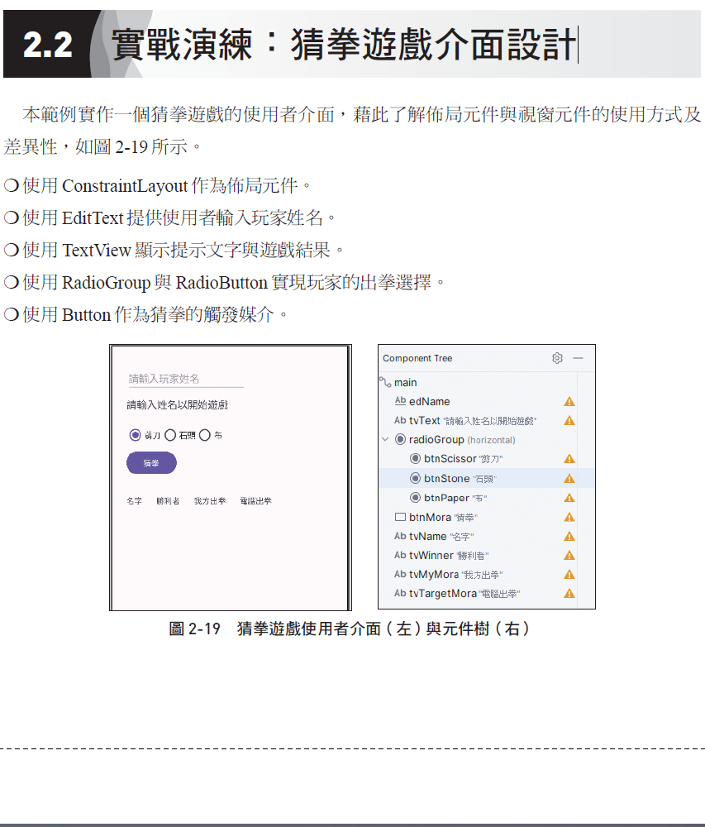
2.2 實戰演練：猜拳遊戲介面設計

Slide 26
2.2 實戰演練：猜拳遊戲介面設計

Slide 27
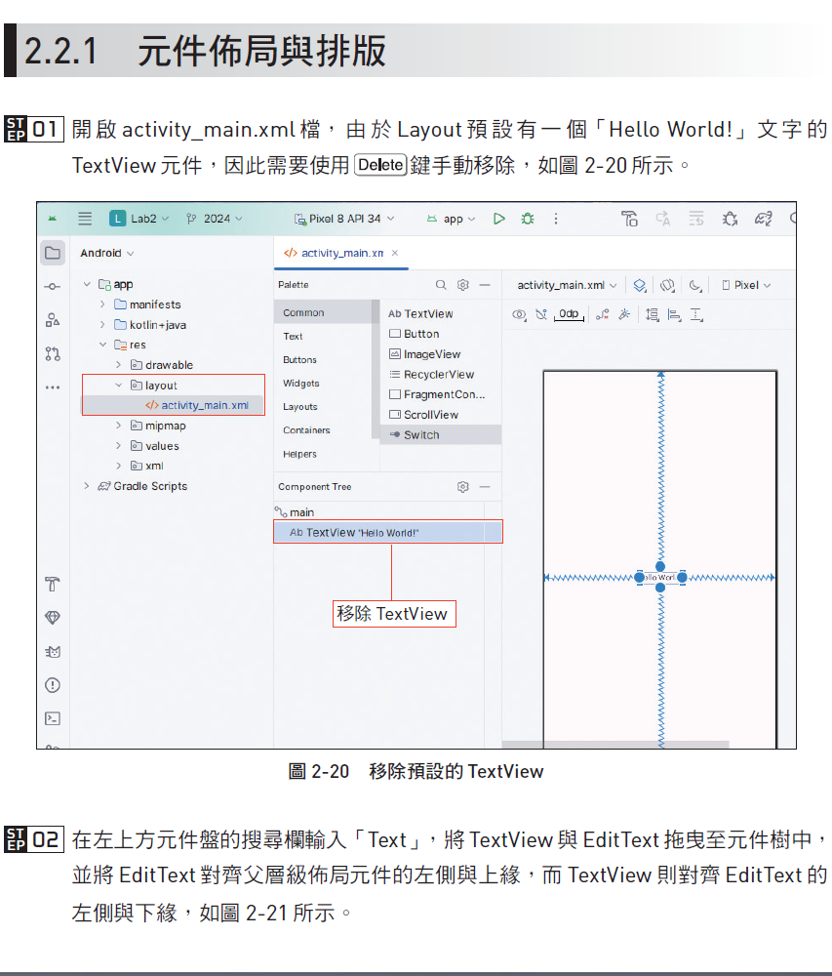
2.2 實戰演練：猜拳遊戲介面設計

Slide 28
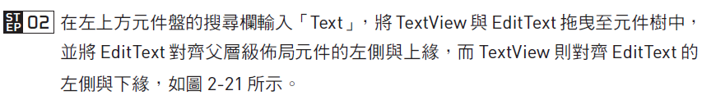
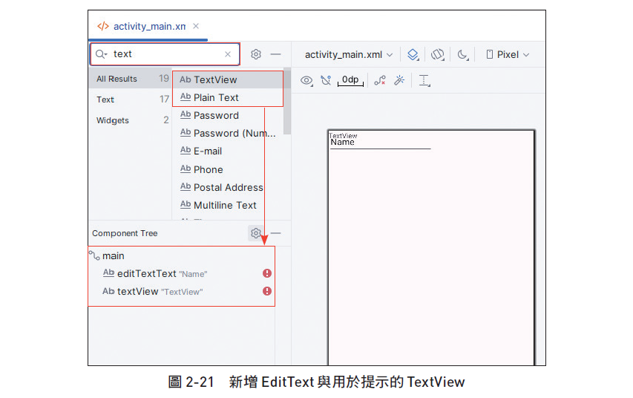
2.2 實戰演練：猜拳遊戲介面設計

Slide 29
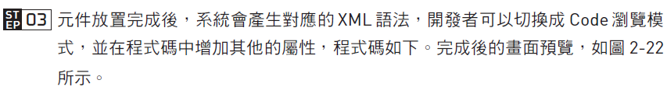
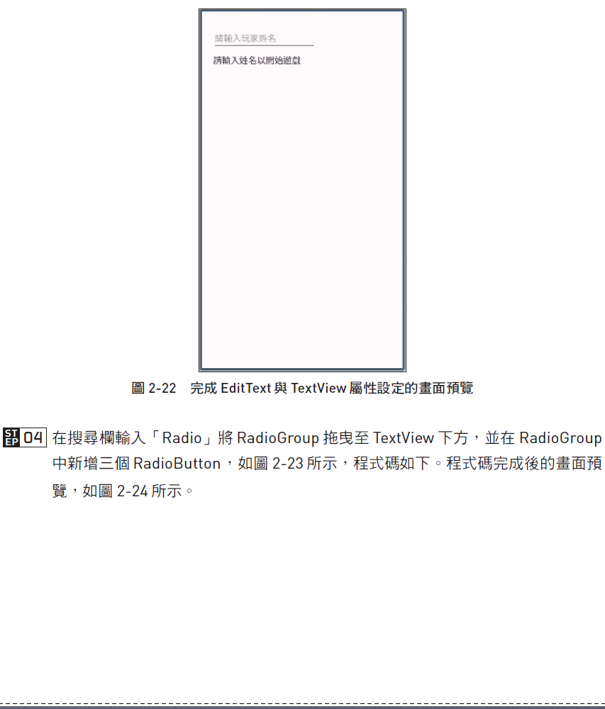
2.2 實戰演練：猜拳遊戲介面設計

Slide 30
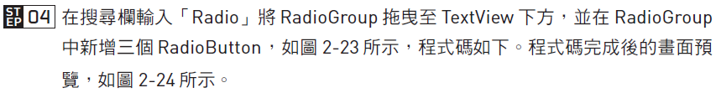
2.2 實戰演練：猜拳遊戲介面設計

Slide 31
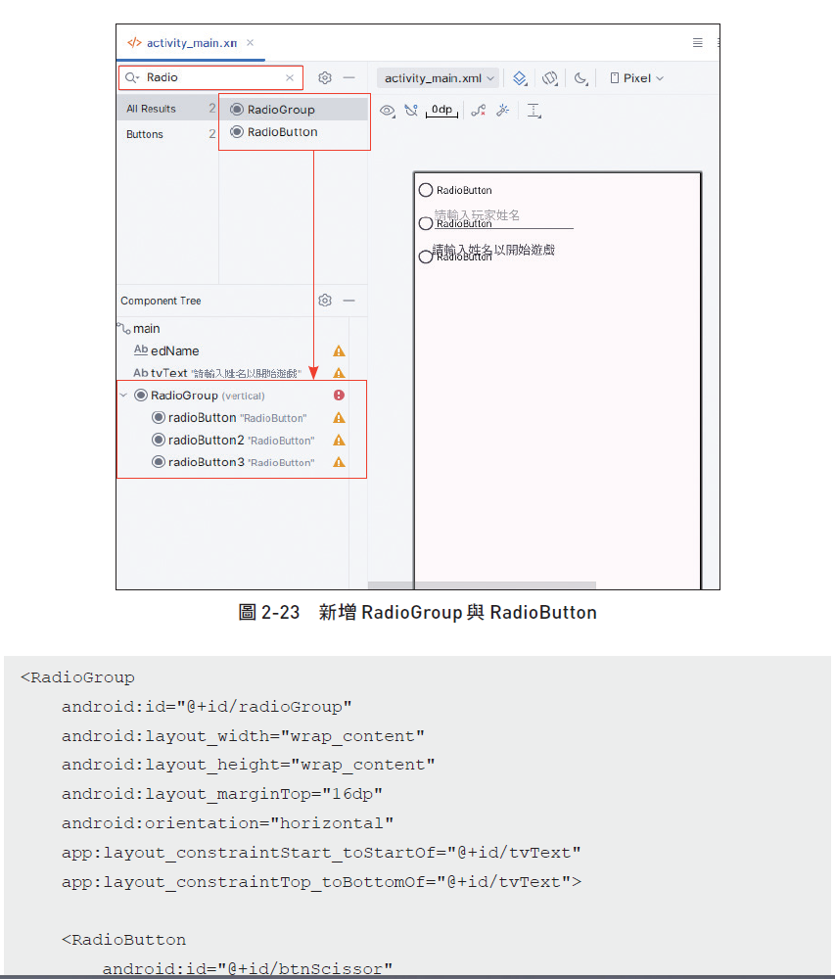
2.2 實戰演練：猜拳遊戲介面設計

Slide 32
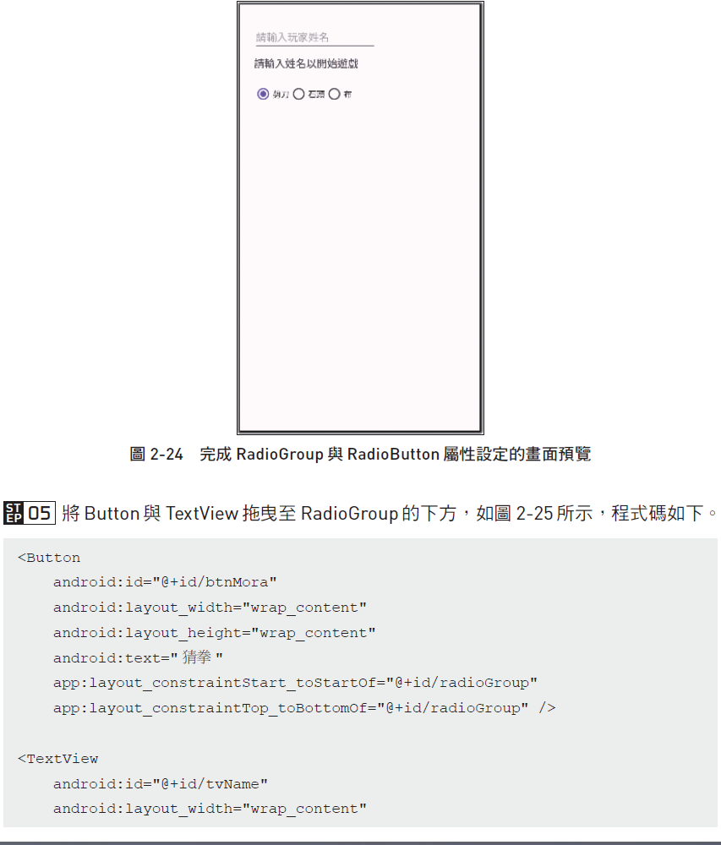
2.2 實戰演練：猜拳遊戲介面設計

Slide 33
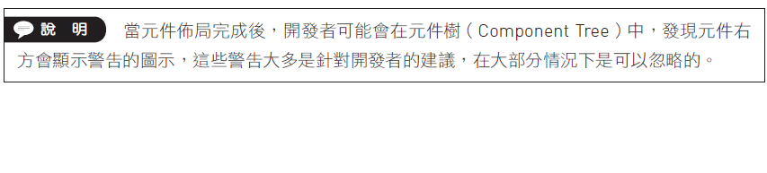
2.2 實戰演練：猜拳遊戲介面設計

Slide 34
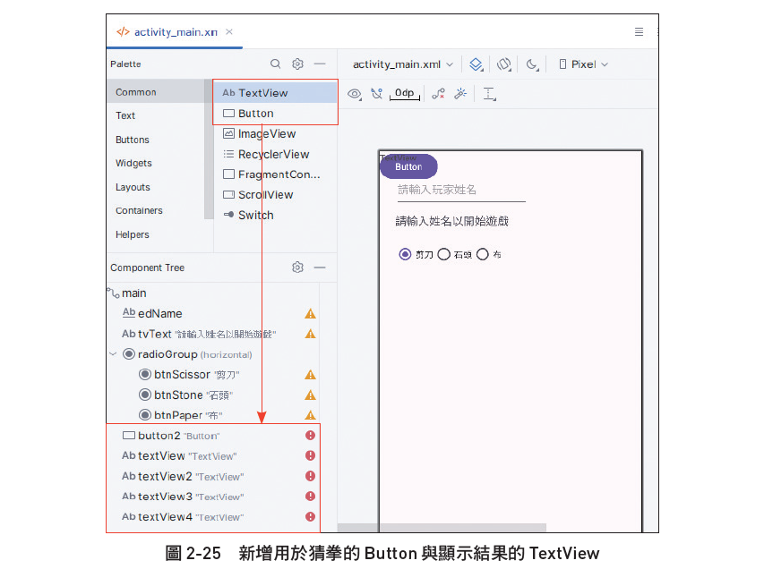
2.2 實戰演練：猜拳遊戲介面設計

Slide 35
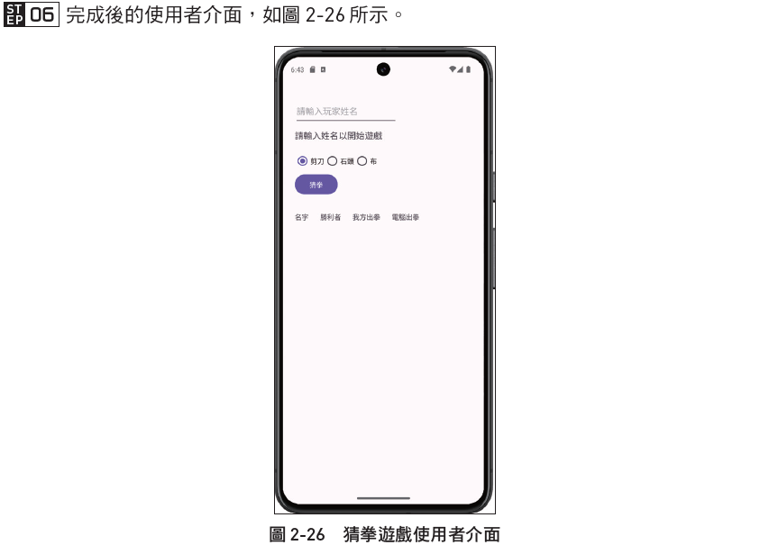
2.2 實戰演練：猜拳遊戲介面設計

Slide 36
本章結束
Q&A討論時間

